Slide 1
通信原理

Slide 2
绪论
随机信号与噪声分析
通信原理
信道与噪声
模拟调制系统
数字基带传输系统
数字信号的频带传输

Slide 3
绪论

Slide 4
引言
通信的基本概念
绪论
通信系统的组成
通信系统的分类与通信方式
通信系统的主要性能指标

Slide 5

绪论
引言
通信的定义
通信系统的组成、分类和工作方式
衡量通信系统的主要性能指标

Slide 6
绪论
通信的基本概念
通信
电通信

Slide 7
绪论
通信
由一地向另一地进行消息的有效传递
目的：消息传递
方式：通常采用电信号来承载消息，这种方式被称为“电通信”。

Slide 8
绪论
电通信
利用电子等技术手段，借助电信号（含光信号）实现从一地向另一地进行消息的有效传递称为通信。
功能

Slide 9
绪论
功能
消息的有效传递
采集信息
处理信息
存储信息
显示信息

Slide 10
绪论
通信系统的组成
通信系统的一般组成
模拟通信系统的组成
数字通信系统的组成

Slide 11
绪论
通信系统的一般组成
信源
发送设备
信道
接收设备
信宿

Slide 12
绪论
信源
把待传输的消息转换成基带信号
基带信号：没有经过调制（进行频谱搬移和变换）的原始点信号

Slide 13
绪论
发送设备
将信源产生的基带信号变换成适合在信道中传输的信号

Slide 14

绪论
信道
信号的传输通道

Slide 15
绪论
接收设备
从带有干扰的接收信号中恢复出相应的基带信号

Slide 16
绪论
信宿
将基带信号转换为相应的消息

Slide 17
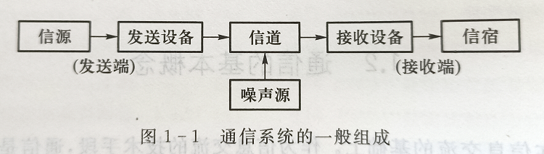
绪论

Slide 18
绪论
模拟通信系统的组成

Slide 19
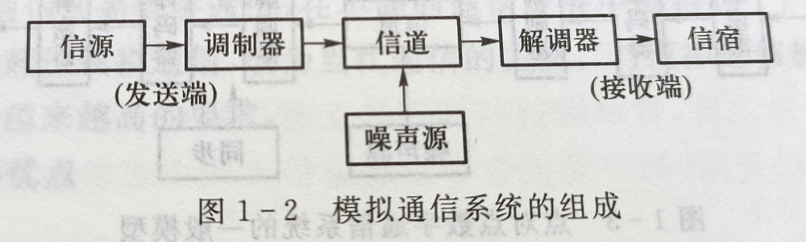
绪论

Slide 20
绪论
数字通信系统的组成
数字频带传输通信系统
数字基带传输通信系统
模拟信号数字化传输通信系统
数字通信的主要特点

Slide 21
绪论
数字频带传输通信系统

Slide 22
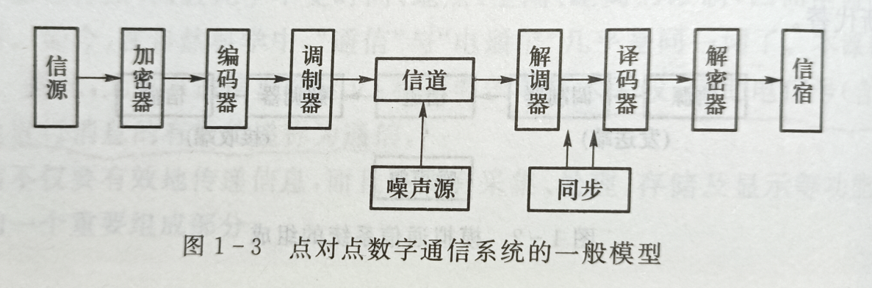
绪论

Slide 23
绪论
数字基带传输通信系统

Slide 24
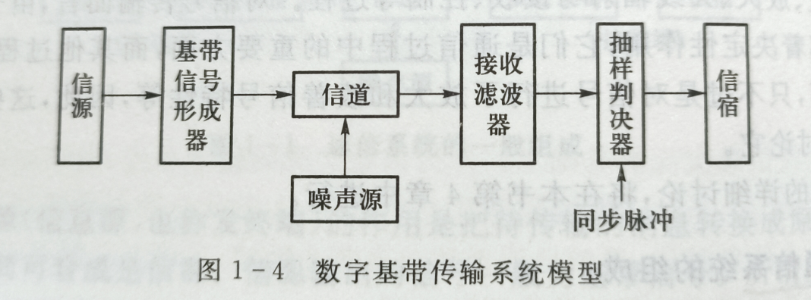
绪论

Slide 25
绪论
模拟信号数字化传输通信系统

Slide 26
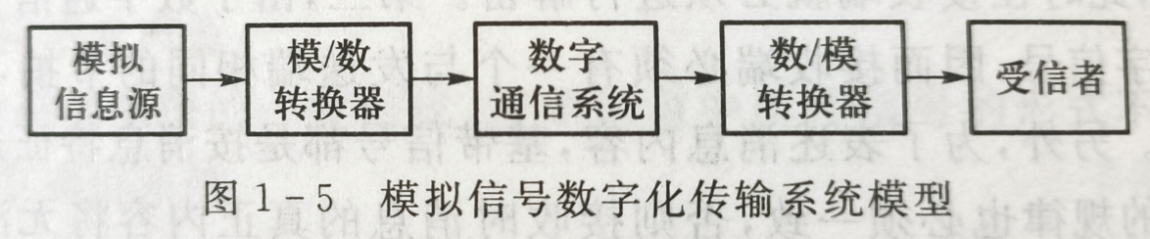
绪论

Slide 27
绪论
数字通信的主要特点
数字通信的主要优点
数字通信的缺点

Slide 28
绪论
数字通信的主要优点
抗干扰能力强
差错可控
易加密
易于与现代技术相结合

Slide 29
绪论
数字通信的缺点
频带利用率不高
系统设备较复杂

Slide 30
绪论
频带利用率不高
其中，Bw为系统允许最大带宽；Bi为每路信号的有效带宽，n为系统在其带宽内最多能容纳的信号路数。n值越大，系统利用率越高。

Slide 31
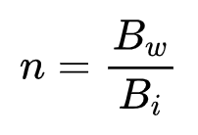
绪论
其中，Bw为系统允许最大带宽；Bi为每路信号的有效带宽，n为系统在其带宽内最多能容纳的信号路数。n值越大，系统利用率越高。

Slide 32
绪论
通信系统的分类与通信方式
通信系统的分类
通信方式

Slide 33
绪论
通信系统的分类
按传输媒质
按信道中信号的特征
按工作频段
按调制方式
按通信业务类型
按通信者是否运动
按信号复用方式

Slide 34
绪论
按传输媒质
有线通信系统
无线通信系统

Slide 35
绪论
按信道中信号的特征
模拟通信系统
数字通信系统

Slide 36
绪论
按工作频段

Slide 37
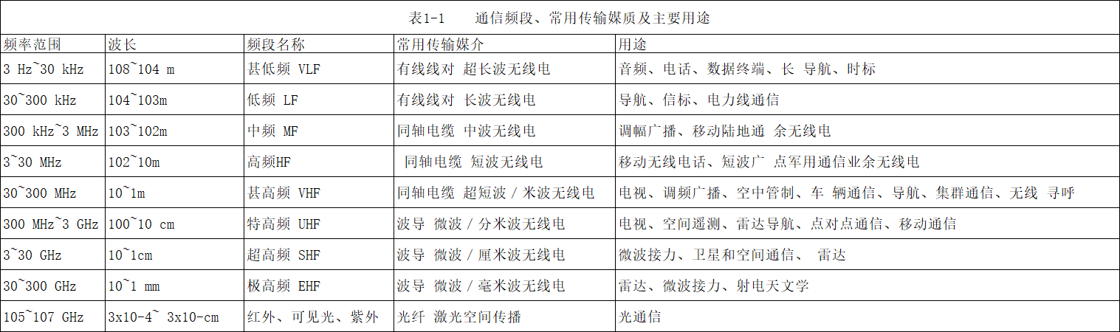
绪论

Slide 38
绪论
按调制方式
基带传输
频带传输

Slide 39
绪论
按通信业务类型
话务通信
非话务通信

Slide 40
绪论
按通信者是否运动
移动通信
固定通信

Slide 41
绪论
按信号复用方式
频分复用（FDM）
时分复用（TDM）
码分复用（CDM）
空分复用（SDM）

Slide 42
绪论
通信方式
按消息传送的方向与时间分
按数字信号排序方式分
按通信网络形式分

Slide 43
绪论
按消息传送的方向与时间分
单工
半双工
全双工

Slide 44
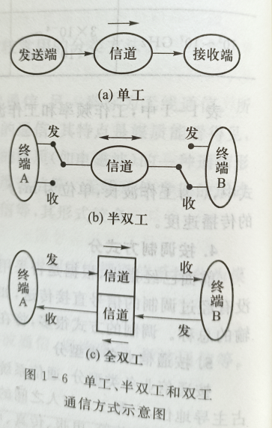
绪论

Slide 45
绪论
按数字信号排序方式分
串序传输
并序传输

Slide 46
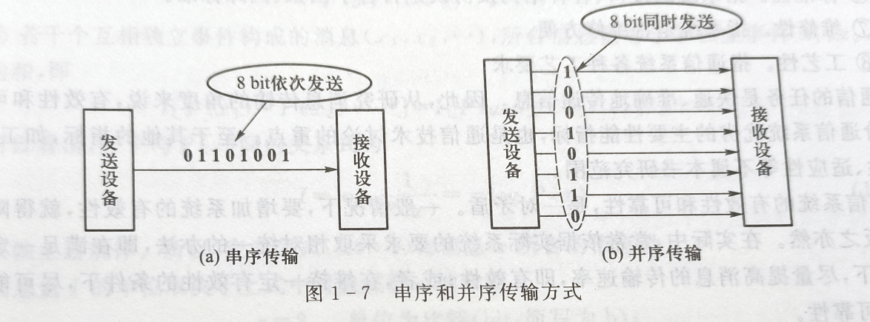
绪论

Slide 47
绪论
按通信网络形式分
点对点直通
交换式网通信

Slide 48
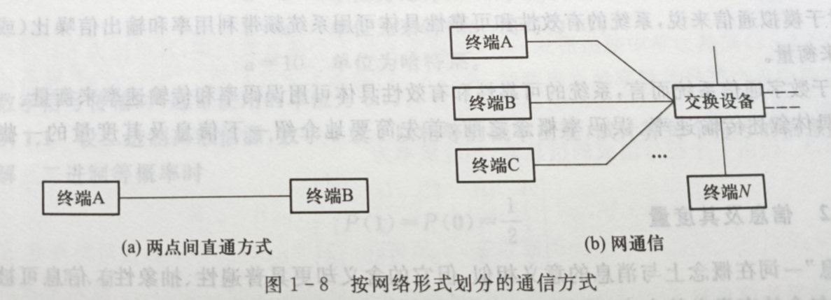
绪论

Slide 49
绪论
通信系统的主要性能指标
一般通信系统的性能指标
信息及其度量
有效性指标的具体描述
可靠性指标的具体描述

Slide 50
绪论
一般通信系统的性能指标
有效性
可靠性
适应性
经济性
保密性
标准性
维修性
工艺性

Slide 51
绪论
信息及其度量
信息量与消息出现的概率
信息量
平均信息量

Slide 52
绪论
信息量与消息出现的概率
消息x中所含的信息量是消息x出现概率P(x)的函数
消息出现的概率越小，它所含的信息量越大，反之信息量越小，特别是：
若干个相互独立事件构成的消息所含信息量等于各独立事件信息量的和

Slide 53
绪论
消息x中所含的信息量是消息x出现概率P(x)的...

Slide 54
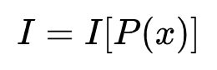
绪论

Slide 55
绪论
消息出现的概率越小，它所含...

Slide 56
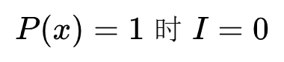
绪论

Slide 57
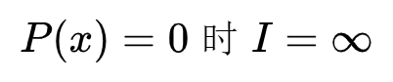
绪论

Slide 58
绪论
若干个相互独立事件构成的消息所含信息量等于...

Slide 59
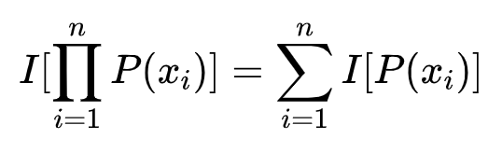
绪论

Slide 60

绪论
信息量

Slide 61
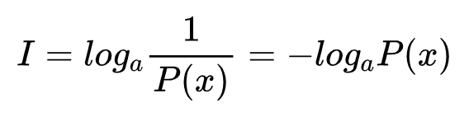
绪论

Slide 62
绪论
a=2，单位为比特（bit，简写b）
a=e，单位为奈特（nat，简写n）
a=10，单位为哈特莱

Slide 63
绪论
平均信息量

Slide 64
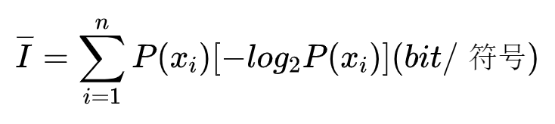
绪论

Slide 65
绪论
有效性指标的具体描述
码元传输速率
信息传输速率
多进制与二进制传输速率之间的关系
频带利用率

Slide 66
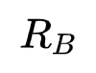
绪论
码元传输速率

Slide 67
绪论
码元传输速率
单位时间内传输的码元数量

Slide 68
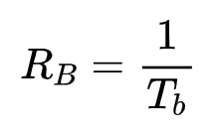
绪论

Slide 69
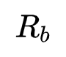
绪论
信息传输速率

Slide 70
绪论
信息传输速率
单位时间内传输的信息量

Slide 71
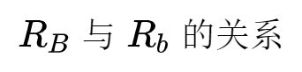
绪论

Slide 72
绪论
其中，M代表传递信息的进制数，且以上公式只在数值上成立

Slide 73
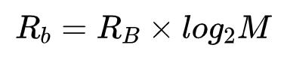
绪论

Slide 74
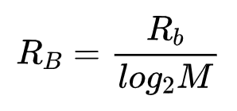
绪论

Slide 75
绪论
多进制与二进制传输速率之间...
码元速率保持不变时
信息速率保持不变时

Slide 76
绪论
码元速率保持不变时

Slide 77
绪论

Slide 78
绪论
信息速率保持不变时

Slide 79
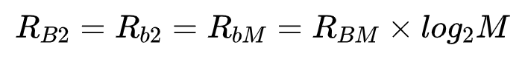
绪论

Slide 80
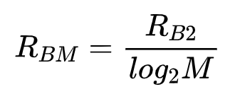
绪论

Slide 81
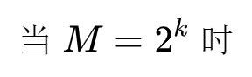
绪论

Slide 82
绪论

Slide 83
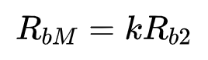
绪论

Slide 84
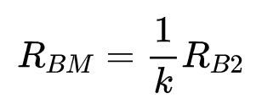
绪论

Slide 85
绪论
频带利用率

Slide 86
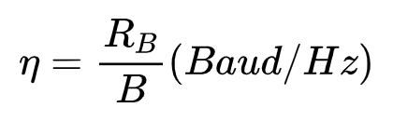
绪论

Slide 87
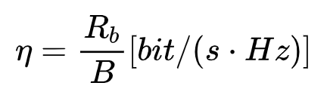
绪论

Slide 88
绪论
可靠性指标的具体描述
码元差错率
信息差错率

Slide 89
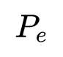
绪论
码元差错率

Slide 90
绪论
码元差错率

Slide 91
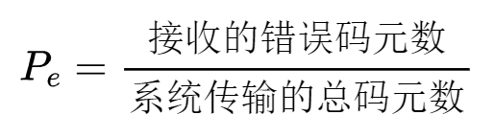
绪论

Slide 92
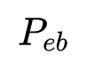
绪论
信息差错率

Slide 93
绪论
信息差错率

Slide 94
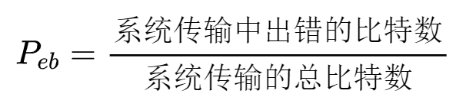
绪论

Slide 95
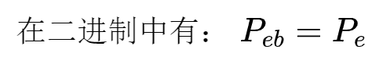
绪论

Slide 96
随机信号与噪声分析

Slide 97
随机过程的基本概念
平稳随机过程
随机信号与噪声分析
高斯随机过程
平稳随机过程通过线性系统
窄带随机过程

Slide 98
随机信号与噪声分析
随机过程的基本概念
随机过程

Slide 99
随机信号与噪声分析
随机过程
概念
统计描述

Slide 100
随机信号与噪声分析
概念
随机过程是所有样本函数的集合
随机过程是在时间进程中处于不同时刻的随机变量的集合

Slide 101
随机信号与噪声分析
统计描述
随机过程的分布函数
随机过程的数字特征

Slide 102
随机信号与噪声分析
随机过程的分布函数
一维概率分布函数
一维概率密度函数
二维概率分布函数
二维概率密度函数
n维概率分布函数
n维概率密度函数

Slide 103
随机信号与噪声分析
一维概率分布函数

Slide 104
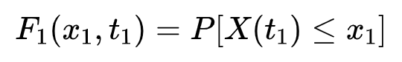
随机信号与噪声分析

Slide 105
随机信号与噪声分析
一维概率密度函数

Slide 106
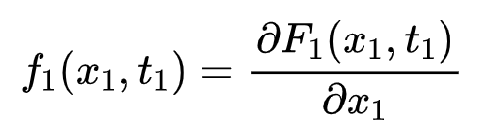
随机信号与噪声分析

Slide 107
随机信号与噪声分析
二维概率分布函数

Slide 108
随机信号与噪声分析

Slide 109
随机信号与噪声分析
二维概率密度函数

Slide 110
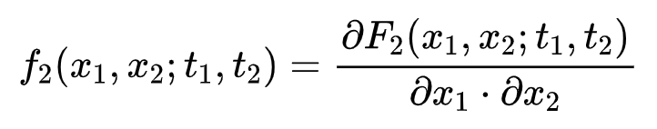
随机信号与噪声分析

Slide 111
随机信号与噪声分析
n维概率分布函数

Slide 112
随机信号与噪声分析

Slide 113
随机信号与噪声分析
n维概率密度函数

Slide 114
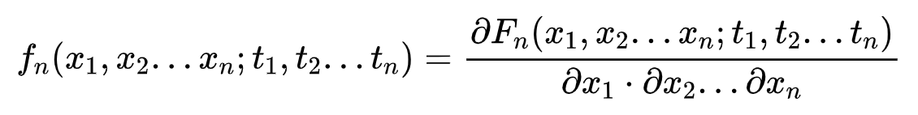
随机信号与噪声分析

Slide 115
随机信号与噪声分析
随机过程的数字特征
数学期望
方差
相关函数

Slide 116
随机信号与噪声分析
数学期望
计算公式
期望说明：随机过程X(t)的数学期望a（t）是一个平均函数，他表示随机过程的n个样本函数曲线都围绕着a（t）...

Slide 117

随机信号与噪声分析
计算公式

Slide 118
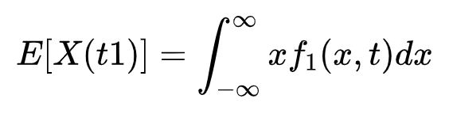
随机信号与噪声分析

Slide 119
随机信号与噪声分析
期望说明：随机过程X(t)的数学期望a（t）是一个平均函数，他表示随机过程的n个样本函数曲线都围绕着a（t）变化，a（t）是n个样本函数曲线的摆动中心。故数学期望又常被称为统计平均或均值

Slide 120

随机信号与噪声分析
方差
计算公式

Slide 121
随机信号与噪声分析
计算公式

Slide 122
随机信号与噪声分析

Slide 123
随机信号与噪声分析
相关函数
定义式
相关函数与协方差函数的关系
设随机过程X(t)和Y(t)，则有

Slide 124
随机信号与噪声分析
定义式

Slide 125
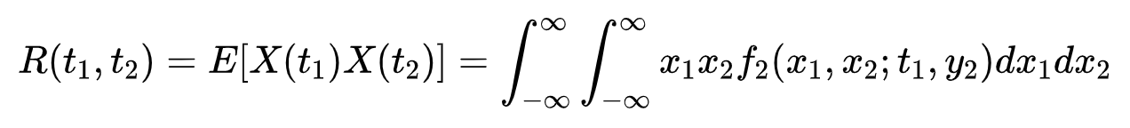
随机信号与噪声分析

Slide 126
随机信号与噪声分析
相关函数与协方差函数的关系

Slide 127
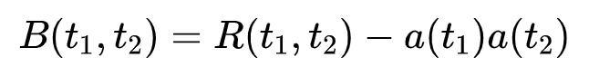
随机信号与噪声分析

Slide 128
随机信号与噪声分析
设随机过程X(t)和Y(t)，则有

Slide 129
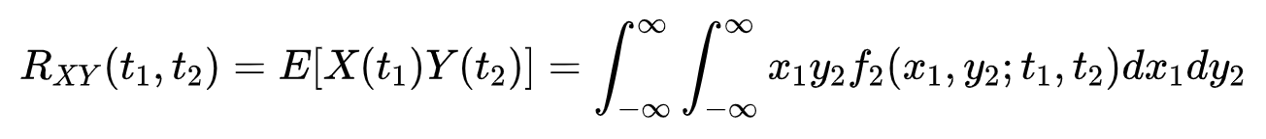
随机信号与噪声分析

Slide 130
随机信号与噪声分析

Slide 131
随机信号与噪声分析
平稳随机过程
特征
各态历经性
平稳随机过程的自相关函数
平稳随机过程的功率谱密度

Slide 132
随机信号与噪声分析
特征
均值与时间t无关，为常数a
自相关函数只与时间间隔τ有关，为R(τ)

Slide 133
随机信号与噪声分析
各态历经性
假设x(t)是平稳随机过程X(t)的任意实现，则其时间均值和时间相关函数分别是
如果下式成立，则称该平稳随机过程具有各态历经性

Slide 134
随机信号与噪声分析
假设x(t)是平稳随机过程X(t)...

Slide 135
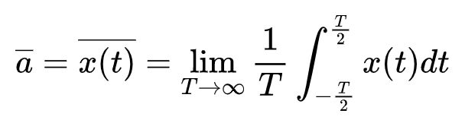
随机信号与噪声分析

Slide 136
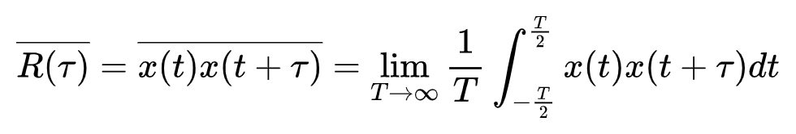
随机信号与噪声分析

Slide 137
随机信号与噪声分析
如果下式成立，则称该平稳随机过程具有各态历...

Slide 138
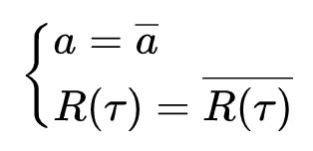
随机信号与噪声分析

Slide 139
随机信号与噪声分析
平稳随机过程的自相关函数
性质

Slide 140
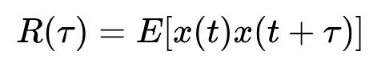
随机信号与噪声分析

Slide 141
随机信号与噪声分析
性质
R(τ)是偶函数
R(0)是R(τ)的上界
R(0)为平稳随机过程的平均功率
R(∞)为平稳随机过程X(t)的直流功率
方差σ²为平稳随机过程X(t)的交流功率

Slide 142
随机信号与噪声分析
平稳随机过程的功率谱密度
维纳-辛钦定理

Slide 143
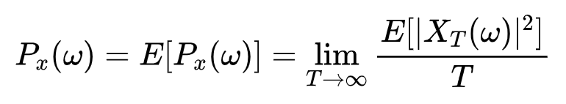
随机信号与噪声分析

Slide 144
随机信号与噪声分析
维纳-辛钦定理

Slide 145
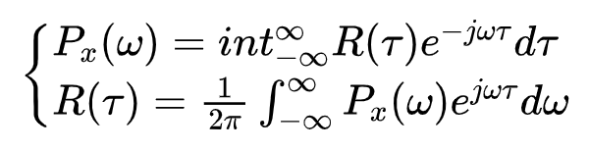
随机信号与噪声分析

Slide 146
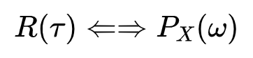
随机信号与噪声分析

Slide 147
随机信号与噪声分析
高斯随机过程
n维正态概率密度函数
高斯过程的性质
高斯随机变量

Slide 148
随机信号与噪声分析
n维正态概率密度函数
对于随机过程X(t)，若其任意n维分布均服从正态分布，则称其为高斯过程。其概率密度如下式：
当n=1时，高斯过程的概率密度函数为：

Slide 149
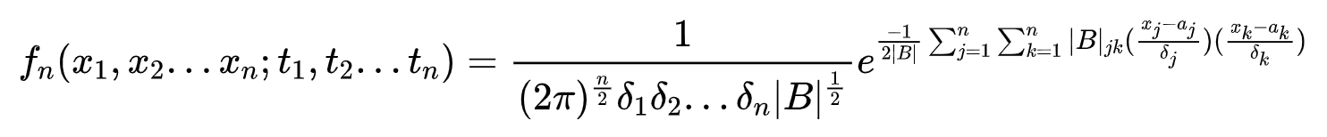
随机信号与噪声分析

Slide 150

随机信号与噪声分析
子主题 1

Slide 151

随机信号与噪声分析

Slide 152
随机信号与噪声分析

Slide 153
随机信号与噪声分析
当n=1时，高斯过程的概率密度函数为：

Slide 154

随机信号与噪声分析

Slide 155
随机信号与噪声分析
高斯过程的性质
高斯过程若广义平稳，则必狭义平稳
高斯过程中的随机变量之间若互不相关，则他们也必是统计独立的
若干个高斯过程之和仍是高斯过程
高斯过程经过线性变换之后仍是高斯过程

Slide 156
随机信号与噪声分析
高斯随机变量
概率密度函数
正态分布函数

Slide 157
随机信号与噪声分析
概率密度函数

Slide 158

随机信号与噪声分析

Slide 159
随机信号与噪声分析
正态分布函数
一般形式
误差函数
用误差函数表示正态分布

Slide 160
随机信号与噪声分析
一般形式

Slide 161

随机信号与噪声分析

Slide 162

随机信号与噪声分析

Slide 163
随机信号与噪声分析
误差函数
误差函数
互补误差函数

Slide 164
随机信号与噪声分析
误差函数

Slide 165

随机信号与噪声分析

Slide 166
随机信号与噪声分析
互补误差函数

Slide 167

随机信号与噪声分析

Slide 168
随机信号与噪声分析
用误差函数表示正态分布

Slide 169

随机信号与噪声分析

Slide 170
随机信号与噪声分析
平稳随机过程通过线性系统
输出过程表达式
输出过程的统计特性
自相关函数
功率谱
概率分布

Slide 171
随机信号与噪声分析
输出过程表达式

Slide 172

随机信号与噪声分析

Slide 173
随机信号与噪声分析
输出过程的统计特性

Slide 174

随机信号与噪声分析

Slide 175
随机信号与噪声分析
自相关函数

Slide 176

随机信号与噪声分析

Slide 177
随机信号与噪声分析
功率谱

Slide 178

随机信号与噪声分析

Slide 179
随机信号与噪声分析
概率分布

Slide 180

随机信号与噪声分析

Slide 181
随机信号与噪声分析
窄带随机过程
若X(t)是均值为0、方差为σ²的窄带平稳高斯随机过程

Slide 182

随机信号与噪声分析

Slide 183
随机信号与噪声分析
若X(t)是均值为0、方差为σ²...

Slide 184

随机信号与噪声分析

Slide 185
随机信号与噪声分析

Slide 186

随机信号与噪声分析

Slide 187

随机信号与噪声分析

Slide 188
信道与噪声

Slide 189
信道与噪声
信道

Slide 190
信道与噪声
信道
信道，通俗的说，是指以传输媒质为基础的信号通路。
具体地说，信道是指有有线或无线电线路提供的信号通路。
分类
恒参信道与随参信道
信道的噪声
香农公式与信道容量

Slide 191
信道与噪声
分类
狭义信道
广义信道

Slide 192
信道与噪声
狭义信道
有线信道
无线信道

Slide 193
信道与噪声
广义信道
调制信道
编码信道

Slide 194
信道与噪声
调制信道

Slide 195

信道与噪声

Slide 196

信道与噪声

Slide 197
信道与噪声
编码信道

Slide 198

信道与噪声

Slide 199
信道与噪声
恒参信道与随参信道
恒参信道
随参信道

Slide 200
信道与噪声
恒参信道
理想传输信道的特性

Slide 201
信道与噪声
理想传输信道的特性
恒参信道幅度-频率特性及相位-频率特性的不理想是损害信号传输的重要因素。此外，还存在其他一些因素使信道...

Slide 202

信道与噪声

Slide 203
信道与噪声
恒参信道幅度-频率特性及相位-频率特性的不理想是损害信号传输的重要因素。此外，还存在其他一些因素使信道的输出与输入产生差异(亦可称为畸变),例如非线性畸变、频率偏移及相位抖动等。非线性畸变主要由信道中的元器件(如磁心、电子器件等)的非线性特性引起，造成诸波失真或产生寄生频率等;频率偏移通常是由于载波电话系统中接收端解调载波与发送端调制载波之间的频率有偏差(例如,解调载波可能没有锁定在调制载波上)，而造成信道传输的信号每一分量可能产生的频率变化;相位抖动也是由调制和解调载波发生器的不稳定性造成的，这种抖动的结果相当于在发送信号上附加一个小指数的调频。以上的非线性畸变一旦产生，一般均难以排除,这就需要在进行系统设计时从技术上加以重视。

Slide 204
信道与噪声
随参信道
传输媒质特点
多径衰落
频率弥散

Slide 205
信道与噪声
传输媒质特点
信号传输的衰耗随时间随机变化
信号传输的时延随时间随机变化

Slide 206
信道与噪声
多径衰落

Slide 207

信道与噪声

Slide 208
信道与噪声
频率弥散

Slide 209

信道与噪声

Slide 210
信道与噪声
信道的噪声
根据来源分类
根据性质区分
等效噪声带宽

Slide 211
信道与噪声
根据来源分类
无线电噪声
工业噪声
天电噪声
内部噪声

Slide 212
信道与噪声
根据性质区分
单频噪声
脉冲干扰
起伏噪声

Slide 213
信道与噪声
等效噪声带宽

Slide 214

信道与噪声

Slide 215
信道与噪声
香农公式与信道容量

Slide 216

信道与噪声

Slide 217

信道与噪声

Slide 218
模拟调制系统

Slide 219
幅度调制
模拟调制系统
角度调制

Slide 220
模拟调制系统
幅度调制
表达式
常规双边带调制（AM）
抑制载波双边带调幅（DSB-SC）
单边带调制（SSB）
残留边带调制（VSB）
线性调制系统的抗噪声性能

Slide 221
模拟调制系统
表达式
时域表达式
频域表达式

Slide 222
模拟调制系统
时域表达式

Slide 223

模拟调制系统

Slide 224
模拟调制系统
频域表达式

Slide 225

模拟调制系统

Slide 226
模拟调制系统
常规双边带调制（AM）
时域表达式
频域表达式
调制效率

Slide 227
模拟调制系统
时域表达式

Slide 228

模拟调制系统

Slide 229
模拟调制系统
频域表达式

Slide 230
模拟调制系统

Slide 231
模拟调制系统
调制效率

Slide 232

模拟调制系统

Slide 233
模拟调制系统
抑制载波双边带调幅（DSB-S...
时域表达式
频域表达式

Slide 234
模拟调制系统
时域表达式

Slide 235

模拟调制系统

Slide 236
模拟调制系统
频域表达式

Slide 237

模拟调制系统

Slide 238

模拟调制系统

Slide 239
模拟调制系统
单边带调制（SSB）
时域表达式
频域表达式

Slide 240
模拟调制系统
时域表达式

Slide 241

模拟调制系统

Slide 242
模拟调制系统
频域表达式

Slide 243

模拟调制系统

Slide 244

模拟调制系统

Slide 245
模拟调制系统
残留边带调制（VSB）
时域表达式
频域表达式

Slide 246
模拟调制系统
时域表达式

Slide 247

模拟调制系统

Slide 248
模拟调制系统
频域表达式

Slide 249
模拟调制系统

Slide 250
模拟调制系统

Slide 251
模拟调制系统
线性调制系统的抗噪声性能
窄带高斯噪声的数学表达
信噪比增益（G）
线性调制系统相干解调系统的抗噪声性能

Slide 252
模拟调制系统
窄带高斯噪声的数学表达

Slide 253

模拟调制系统

Slide 254
模拟调制系统
信噪比增益（G）

Slide 255

模拟调制系统

Slide 256
模拟调制系统
线性调制系统相干解调系统的抗噪声性能

Slide 257

模拟调制系统

Slide 258
模拟调制系统
角度调制
表达式
窄带调频阈值
窄带调频
宽带调频

Slide 259
模拟调制系统
表达式

Slide 260

模拟调制系统

Slide 261
模拟调制系统

Slide 262

模拟调制系统

Slide 263

模拟调制系统

Slide 264
模拟调制系统
窄带调频阈值

Slide 265

模拟调制系统

Slide 266
模拟调制系统
窄带调频

Slide 267

模拟调制系统

Slide 268

模拟调制系统

Slide 269
模拟调制系统
宽带调频

Slide 270

模拟调制系统

Slide 271

模拟调制系统

Slide 272

模拟调制系统

Slide 273
数字基带传输系统

Slide 274
概念
数字基带信号传输
数字基带传输系统
部分响应系统
眼图
时域均衡

Slide 275
数字基带传输系统
概念
数字基带信号
数字基带传输系统
数字带通传输系统
数字基带信号的常用码型

Slide 276
数字基带传输系统
数字基带信号
未经调制的数字信号

Slide 277
数字基带传输系统
数字基带传输系统
不经载波调制而直接传输数字基带信号的系统，常用于传输距离不太远的情况下。

Slide 278
数字基带传输系统
数字带通传输系统
包括调制和解调过程的传输系统

Slide 279
数字基带传输系统
数字基带信号的常用码型
单极性非归零NRZ码
双极性非归零NRZ码
单极性归零RZ码
双极性归零RZ码
差分码
其他码型

Slide 280
数字基带传输系统
其他码型
AMI码
HDB_3码
双相码
Miller码
CMI码
多进制码

Slide 281
数字基带传输系统
数字基带信号传输
输入信号
传输函数
接收信号

Slide 282

数字基带传输系统

Slide 283
数字基带传输系统
输入信号

Slide 284

数字基带传输系统

Slide 285
数字基带传输系统
传输函数

Slide 286

数字基带传输系统

Slide 287
数字基带传输系统
接收信号

Slide 288

数字基带传输系统

Slide 289

数字基带传输系统

Slide 290

数字基带传输系统

Slide 291
数字基带传输系统
部分响应系统

Slide 292

数字基带传输系统

Slide 293

数字基带传输系统

Slide 294
数字基带传输系统
眼图
眼图是一系列数字信号在示波器上累积而显示的图形，它包含了丰富的信息，从眼图上可以观察出码间串扰和噪...

Slide 295
数字基带传输系统
眼图是一系列数字信号在示波器上累积而显示的图形，它包含了丰富的信息，从眼图上可以观察出码间串扰和噪声的影响，体现了数字信号整体的特征，从而估计系统优劣程度，因而眼图分析是高速互连系统信号完整性分析的核心。另外也可以用此图形对接收滤波器的特性加以调整，以减小码间串扰，改善系统的传输性能。

Slide 296

数字基带传输系统

Slide 297
数字基带传输系统
时域均衡
概念
传输函数

Slide 298
数字基带传输系统
概念
时域均衡（Time domain equalization）是指直接从时间响应考虑，使包括均衡器在内的整个系统的冲激响应满足无码间串扰条件进行校正的过程，属于均衡的分类。

Slide 299
数字基带传输系统
传输函数

Slide 300

数字基带传输系统

Slide 301

数字基带传输系统

Slide 302

数字基带传输系统

Slide 303
数字信号的频带传输

Slide 304


二进制数字调制
数字信号的频带传输
多进制数字调制

Slide 305
数字信号的频带传输
二进制数字调制
二进制幅度键控（2ASK）
二进制频移键控（2FSK）
二进制相移键控（2PSK）
二进制差分相移键控（2DPSK）
性能比较

Slide 306
数字信号的频带传输
二进制幅度键控（2ASK）
功率谱密度
抗噪声性能分析

Slide 307

数字信号的频带传输

Slide 308
数字信号的频带传输
功率谱密度

Slide 309

数字信号的频带传输

Slide 310
数字信号的频带传输
抗噪声性能分析
判决门限
系统误码率

Slide 311

数字信号的频带传输

Slide 312

数字信号的频带传输

Slide 313
数字信号的频带传输
判决门限

Slide 314

数字信号的频带传输

Slide 315
数字信号的频带传输
系统误码率

Slide 316

数字信号的频带传输

Slide 317
数字信号的频带传输
二进制频移键控（2FSK）
解调方式
功率谱密度
抗噪声性能分析

Slide 318

数字信号的频带传输

Slide 319
数字信号的频带传输
解调方式
包络检波法
相干解调法
过零检测法
差分检测法

Slide 320
数字信号的频带传输
功率谱密度

Slide 321

数字信号的频带传输

Slide 322
数字信号的频带传输
抗噪声性能分析
系统误码率

Slide 323

数字信号的频带传输

Slide 324
数字信号的频带传输
系统误码率

Slide 325

数字信号的频带传输

Slide 326
数字信号的频带传输
二进制相移键控（2PSK）
功率谱密度
抗噪声性能分析

Slide 327

数字信号的频带传输

Slide 328
数字信号的频带传输
功率谱密度

Slide 329
数字信号的频带传输

Slide 330
数字信号的频带传输
抗噪声性能分析

Slide 331

数字信号的频带传输

Slide 332
数字信号的频带传输
二进制差分相移键控（2DPS...
2PSK与2DPSK的比较

Slide 333

数字信号的频带传输

Slide 334

数字信号的频带传输

Slide 335
数字信号的频带传输

Slide 336

数字信号的频带传输

Slide 337

数字信号的频带传输

Slide 338
数字信号的频带传输
2PSK与2DPSK的比较
检测这两种信号时的判决器均可工作在最佳判决门限电平（零电平）
2DPSK系统的抗噪声性能不如2PSK
2PSK系统存在反相问题，而2DPSK系统不存在反相问题

Slide 339
数字信号的频带传输
性能比较

Slide 340

数字信号的频带传输

Slide 341
数字信号的频带传输
多进制数字调制
MASK
MFSK
MPSK
MDPSK

Slide 342

数字信号的频带传输
MASK

Slide 343

数字信号的频带传输

Slide 344

数字信号的频带传输
MFSK

Slide 345

数字信号的频带传输

Slide 346

数字信号的频带传输
MPSK

Slide 347

数字信号的频带传输

Slide 348

数字信号的频带传输
MDPSK

Slide 349

数字信号的频带传输

